Slide 1





Tópicos de IA - Tarea II Unidad I
LÓGICA DIFUSA Y SISTEMAS EXPERTOS
Jesús Alberto Barraza Castro

Slide 2

INTRODUCCIÓN
Los sistemas expertos y lógica difusa, son dos metodologías clave en la Inteligencia Artificial. Los sistemas expertos emulan la toma de decisiones de expertos humanos mediante una base de conocimiento y un motor de inferencia.
Por su parte, la lógica difusa permite manejar la imprecisión, utilizando valores intermedios para una toma de decisiones más flexible. Además, se explora cómo integrar la lógica difusa en sistemas expertos para resolver problemas con incertidumbre.

Slide 3

SISTEMA EXPERTO
DEFINICIÓN
Un sistema experto es un tipo de software que utiliza conocimiento experto para resolver problemas complejos dentro de un dominio específico. Estos sistemas intentan emular el proceso de toma de decisiones de un experto humano, aplicando reglas y hechos que se encuentran almacenados en una base de conocimiento.

Slide 4
COMPONENTES
BASE DE CONOCIMIENTO
MOTOR DE INFERENCIA
Consiste en un conjunto de hechos y reglas que definen el dominio del problema. Las reglas son de tipo "si-entonces", donde las premisas o condiciones se evalúan y, si son verdaderas, se ejecutan ciertas acciones o conclusiones.
Es el componente que procesa las reglas y hechos en la base de conocimiento para generar conclusiones o decisiones. Dependiendo de la técnica utilizada, el motor de inferencia puede ser deductivo o inductivo

Slide 5

LÓGICA DIFUSA
La lógica difusa es una extensión de la lógica booleana clásica que permite manejar la imprecisión y la incertidumbre. Mientras que la lógica clásica se basa en dos valores (verdadero o falso), la lógica difusa permite valores intermedios entre 0 y 1, lo que refleja más adecuadamente la complejidad y variabilidad del mundo real.

Slide 6
COMPONENTES
CONJUNTOS DIFUSOS
FUNCIONES DE PERTENENCIA
Los conjuntos difusos permiten que un elemento pertenezca parcialmente al conjunto, asignando un valor de pertenencia entre 0 y 1.
Cada conjunto difuso tiene una función de pertenencia, que es una función matemática que asigna un valor entre 0 y 1 a cada elemento del universo de discurso.

Slide 7
APLICACIÓN DE LA LÓGICA DIFUSA EN LOS SISTEMAS EXPERTOS
La lógica difusa se integra en los sistemas expertos para manejar la incertidumbre inherente a muchos problemas del mundo real.
En lugar de tomar decisiones con información precisa y clara, los sistemas expertos difusos pueden trabajar con información imprecisa o vaga
Lo que les permite tomar decisiones más flexibles y realistas.

Slide 8
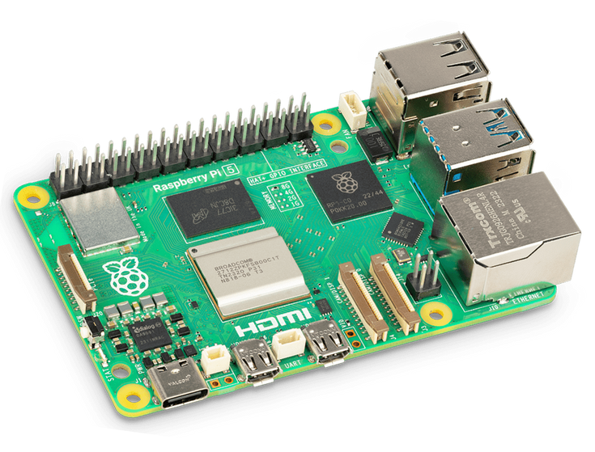
EJEMPLO PRACTICO
Proyecto de titulación de Gustavo Valenzuela titulado "Desarrollo de un sistema de control basado en lógica difusa en un ordenador de placa reducida".
Este proyecto tiene como objetivo la implementación de un sistema de control difuso utilizando un ordenador de placa reducida, comúnmente conocido como hardware embebido (por ejemplo, una Raspberry Pi o Arduino).
Este tipo de hardware es ideal para proyectos de bajo costo, pero permite ejecutar algoritmos de control avanzados, como la lógica difusa, sin requerir un sistema de cómputo complejo.

Slide 9
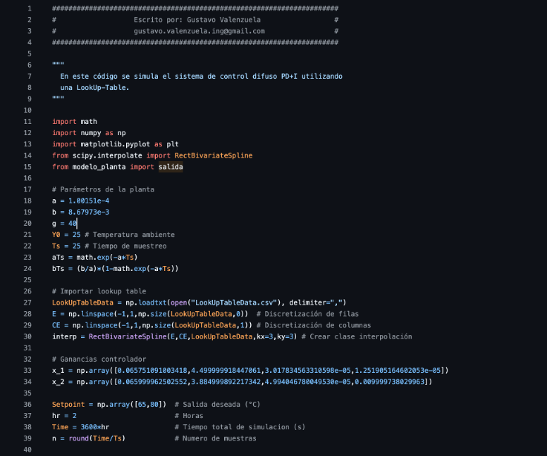
CÓDIGO

Slide 10
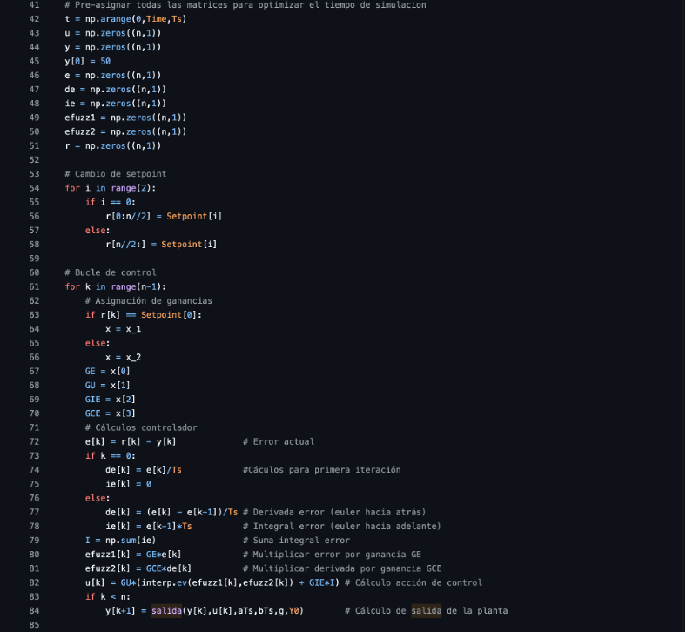
CÓDIGO

Slide 11
EXPLICACIÓN
Este código simula el comportamiento de un sistema de control de temperatura utilizando un controlador difuso PD+I. Lo que hace este sistema es tratar de mantener la temperatura en un valor deseado (setpoint), ajustando la entrada al sistema de forma inteligente utilizando lógica difusa.
¿Qué es un controlador PD+I?
Es un tipo de controlador que tiene tres partes:
P (Proporcional): El controlador ajusta la salida en función de cuán grande es el error (la diferencia entre la temperatura real y la deseada).
D (Derivativo): El controlador ajusta la salida basándose en la velocidad de cambio del error.
I (Integral): El controlador ajusta la salida tomando en cuenta todo el error acumulado a lo largo del tiempo.
Este código usa un control difuso para ajustar cómo se controla el error de manera imprecisa pero eficiente, a diferencia de los controladores convencionales que son más rígidos.

Slide 12
GRACIAS

